Slide 1










ჯანსაღი საკვებით უზრუნველყოფის ინიციატივა
Notes:
გრაფიკა გადატვითულია

Slide 2






საკითხის აქტუალურობა
ორგანიზებულ დაწესებულებებში კვების კომპონენტის ხარვეზები- არაჯანსაღი საკვები სკოლებში, კვება რეჟიმის გარეშე, არასრულფასოვანი მენიუ, სურსათის ხარისხის და უსაფრთხოების პრობლემა.
არაგადამდებ დაავადებათა მაღალი ტვირთი, რომლის პრევენცია შესაძლებელია ჯანსაღი კვებით-სიმსუქნე, დიაბეტი,მაღალი არტერიული წნევა და სხვ.
საკვებისმიერი
ინტოქსიკაციის შემთხვევები დაწესებულებებში
დაწესებულებებში საკვების შესყიდვის ხარჯეფექტურობა
ჯანსაღი კვების მნიშვნელობაზე დაბალი ცნობიერება და არაჯანსაღი პროდუქტის მაღალი მოხმარება
Notes:
ნახატებზე დამჯდარი ტექსტი იკარგება-გავაცალკევოთ.

Slide 3






ინიციატივის მიზანი
სხვადასხვა ტიპის დაწესებულებებში საკვების ხარისხის და შესყიდვის პროცედურების გაუმჯობესება
ცვლილება კვების მნიშვნელობის აღქმაში;
ჯანსაღი კვების შეტანა სკოლიდან ოჯახების ყოველდღიურობაში;
ვიტამინებით მდიდარი საკვები პროდუქტები გონებრივი და ფიზიკური განვითარებისთვის
ადგილობრივ პროდუქტზე მოთხოვნის გაზრდა; სოფლის მეურნეობაში თანამედროვე მეთოდების დანერგვა ეკოლოგიურად სუფთა პროდუქტის წარმოებისთვის და გადამამუშავებელი მრეწველობის განვითარება
საკვებზე ხელმისაწვდომობის გაუმჯობესება მოწყვლად ჯგუფებში. (მდგრადი განვითარების მე-2 მიზანი)
ქართული სამზარეულოს პოპულარიზაცია ტურიზმის სექტორში
კვების სწორი რეჟიმის დამკვიდრებით მოსახლეობის ჯანმრთელობის სტატუსის გაუმჯობესება და დაავადებების პრევენცია
Notes:
ქვედა კუთხეთი გრაფიკული ელემენტი ტვირთავს. შინაარსი ძალიან კარგია, მაგრამ ისეთი პატარა ფონტია რომ აღქმა ჭირს, იქნებ შევცვალოთ.

Slide 4







სამიზნე ჯგუფებში ჯანსაღი, სტანდარტიზებული კვების ხელშეწყობა
აღნიშნულ კატეგორიებში კვების რეჟიმი იქნება:
სამიზნე კატეგორია
სამედიცინო
დაწესებულებები
სასწავლო
დაწესებულებები
დაცვის
პოლიცია
სავალდებულო
სტანდარტის შესაბამისი
საპატიმრო
დაწესებულებები
სასწრაფოს
პერსონალი
სამხედრო
დაწესებულბები
დამტკიცებული
შესაბამისი ფორმით
განხორციელდება
აღსრულების
მონიტორინგი
Notes:
აქვე იქნებ დავამატოთ სამიზნე ჯგუფების პროგნოზული ზომა - მაგალითად სამედიცინო დაწესებულებებში წლიურად გატარებული საწოლდღეები აღემატება 3 მილიონს ( კვებისთვის დღეში 10 ლარიX 3 ml=30 ml lari), ასევე მივუთითოთ სხვა ჯგუფების ოდენობა, ვისთვისაც სახელმწიფო კვებას უკვე ყიდულობს.

Slide 5


სამოქმედო სტრატეგია
სამიზნე კატეგორიებისთვის კვების კონკრეტული რეჟიმის და მენიუს დადგენა შემდეგი კრიტერიუმების მიხედვით:
კვებითი ღირებულება
მენიუს შემადგენლობა
დღიური კალორაჟი
ასაკი
სქესი
სურსათის ხარისხი
საკვების ხარისხი
საკვების მომწოდებელი წყარო
ჯანმრთელობის სტატუსი
სოციალური
სტატუსი
სამუშაო, საცხოვრებელი, სასწავლო გარემო
Notes:
სტაფილოები და მარწყვი ზედმეტუი მგონია

Slide 6

სახელმწიფოს როლი
კერძო სექტორის როლი
მასშტაბური კომერციული პროექტის მეშვეობით სოციალური პასუხისმგებლობის აღება სასწავლო დაწესებულებების კვებით უზრუნველყოფაზე.
კვების სტანდარტების შემუშავება და დანერგვა.
საკვების ხელმისაწვდომობის ხელშეწყობა.
ერთიანი კონსოლიდირებული ტენდერის გზით სახელმწიფოს მიერ დაწესებულებების ხელშეწყობა, საკვების უფრო ხარჯეფექტურად შესყიდვის მიზნით.
სტანდარტულ კვების რეჟიმში ეროვნული წარმოების პროდუქციის სავალდებულო არსებობით ადგილობრივი ბიზნესის, მეურნეობის და მთლიანად ეკონომიკის გაძლიერება.
მაგ: კომერციულად მიმზიდველი პროგრამების ფარგლებში მოხდეს სოციალურად დაუცველი ბავშვებისთვის კვების კომპონენტის ინტეგრირება- კომპანიის მიერ გაკეთებული შეთავაზება ბავშვთა კვების კომპონენტის ეფექტურად განხორციელების თაობაზე შესაძლოა იყოს ერთ-ერთი სატენდერო პირობა.
სახელმწიფოს დადგენილი მოთხოვნების დაკმაყოფილება და კვების ახალი სტანდარტების წარმატებით დანერგვაში მონაწილეობა.

Slide 7


კომერციული და ლოჯისტიკური ნაწილი
კომერციული პროექტის შექმნა, რომელიც მოიცავს:
ლოჯისტიკური ჰაბის შექმნა და მართვა
საწარმოო სიმძლავრეებს საკვების და შესაფუთი მასალების მოსამზადებლად
სასაწყობო და სამაცივრო ნაგებობებს
ნარჩენების გადამუშავების ლოჯისტიკას
ლოჯისტიკურ ჰაბს მზა პროდუქციის განაწილებისა და დისტრიბუციისთვის
პროფესიულ მომზადება-გადამზადების კურსებს საწარმოში დასაქმებულთათვის
მასშტაბების გავლენას თვითღირებულების შემცირებაზე; დაწესებულებებში კვების ორგანიზებაზე გაწეული დანახარჯების მინიმუმამდე დაყვანას

Slide 8

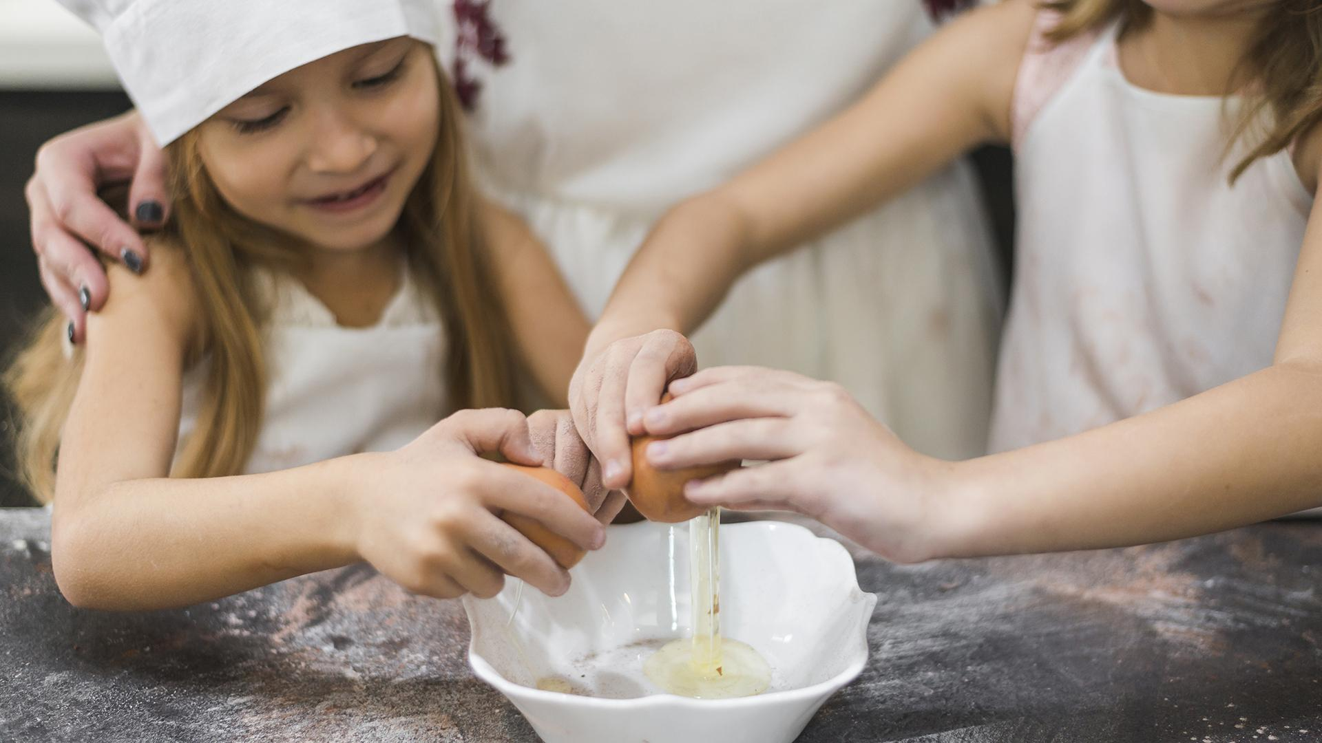
ცნობიერების ამაღლება
მოზარდებისთვის ჯანსაღი საკვების მომზადების პრაქტიკული გაკვეთილები ცნობილი შეფ-მზარეულების მიერ
ჯანსაღი კვების მნიშვნელობაზე ინფორმაციის მიწოდება სამიზნე ჯგუფებში
მშობელთა განათლება ბავშვთა და მოზარდთა კვების საკითხებზე
მობილური აპლიკაცია ჯანსაღი კვების რეცეპტებით

Slide 9

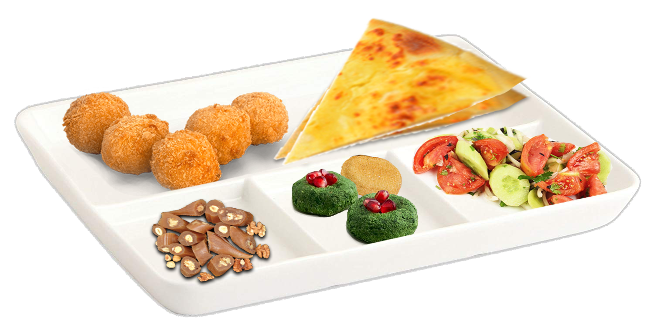
საქართველოდან და საქართველოს მიმართულებით
თვითმფრინავის რეისებზე მგზავრების კვება ქართული კერძებით
ტურიზმის ხელშეწყობა
ქართული სამზარეულოს პოპულარიზაცია
ეროვნული კვების ბიზნესის განვითარება
აუცილებელი პირობა!
საკვების მწარმოებლების მიერ, ავიამიმოსვლისას კვების საერთაშორისო სტანდარტების დაკმაყოფილება.
(The World Food Safety Guidelines for Airline Catering)

Slide 10

მოსალოდნელი შედეგები
სამიზნე ჯგუფებში კვებისადმი დამოკიდებულების შეცვლა:
მოსწავლეთა ფიზიკური და მენტალური შესაძლებლობების გაუმჯობესება; სტაციონარის პაციენტების წარმატებით გამოჯანმრთელების ხელშეწყობა; სამხედრო პირების ფიზიკური შესაძლებლობების გაზრდა; პატიმართა ჯანრმთელობის რისკების პრევენცია და სხვა;
არაჯანსაღ კვებასთან დაკავშირებული ჯანმრთელობის პრობლემების და ავადობის შემცირება;
სასწავლო პროცესის ხელშეწყობა და აკადემიური მოსწრების ამაღლება;
კვების ეროვნული ბიზნესის გაძლიერება და სოფლის მეურნეუობის გაძლიერება;
საკუთარ ჯანმრთელობაზე ზრუნვის პასუხისმგებლობის განვითარება;
საკვების შესყდვის მეტი ხარჯეფექტურობა;
საკვების ხარისხის და უსაფრთხოების გაუმჯობესებული კონტორლი;
სოციალურად მოწყვლადი ჯგუფებისთვის საკვებზე გაუმჯობესებული ხელმისაწვდომობა;
ქართული სამზარეულოს საერთაშორისო პოპულარიზაცია და ტურიზმის ხელშეწყობა.

Slide 11







მადლობა ყურადღებისთვის

